Slide 1
TRUY VẤN DỮ LIỆU KHÔNG GIAN
CHƯƠNG 4:
1

Slide 2
Bài 4. Truy vấn không gian
Khái niệm
Các ngôn ngữ truy vấn
  Truy vấn dữ liệu ngữ nghĩa
  Truy vấn dữ liệu không gian
Các loại chỉ mục

Slide 3
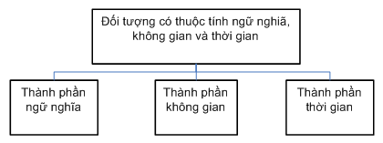
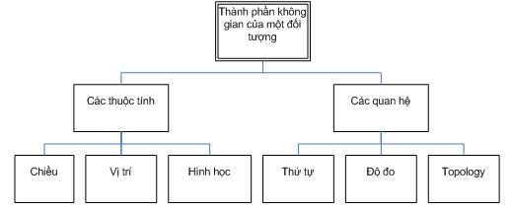
1. Khái niệm
Các nhà khoa học định nghĩa:
Không gian là tập các đối tượng và mối quan hệ giữa các đối tượng. Các đối tượng này được trừu tượng hóa qua các khái niệm:
Điểm (Point), Đường (Line), Đa giác (Polygon) trong 2D
Điểm, Đường, Bề mặt (Surface), Khối (Volume) trong 3D .
Các thành phần không gian của đối tượng GIS

Slide 4
1. Khái niệm
Truy vấn không gian là:
  Truy vấn vị trí
  Truy vấn về mối quan hệ
  Truy vấn các thuộc tính không gian khác.
Truy vấn ngữ nghĩa là:
  Truy vấn các thuộc tính phi không gian (tên con sông, tên chủ nhà, tôn giáo, dân số. . .)
Để truy vấn không gian trong CSDL quan hệ, hiện tại có 2 nhóm ngôn ngữ truy vấn chính:
  Ngôn ngữ truy vấn không gian SQL mở rộng.
  Ngôn ngữ truy vấn không gian SQL hiển thị.

Slide 5
Một số thao tác trên kiểu dữ liệu không gian
Kiểu điểm (Point)
- Tìm khoảng cách giữa một điểm và đường biên của một vùng
- Tìm khoảng cách giữa hai điểm
Kiểu đường (Line)
- Kiểm tra phần giao giữa các điểm và đường.
- Tính toán chiều dài của đường.
- Kiểm tra phần giao giữa đường và vùng.
Kiểu vùng (Region)
- Kiểm tra 1 điểm thuộc một vùng không?
- Kiểm tra 2 vùng có giao nhau không?
- Kiểm tra vùng có giao với hình chữ nhật không?
- Tình toán phần giao giữa hình chữ nhật và vung?
- Tính toán diện tích vùng.
- Kiểm tra cạnh chung giữa 2 vùng.
- Tính toán phần giao giữa 2 vùng.

Slide 6
Một số thao tác trên kiểu dữ liệu không gian
Hiển thị kết quả của truy vấn ngữ nghĩa
  Luận lí, Số, chuỗi, ngày tháng
Hiển thị kết quả của truy vấn không gian:
  Luận lí
  Số
  Đồ họa

Slide 7
2. Các ngôn ngữ truy vấn
Ngôn ngữ truy vấn không gian SQL mở rộng gồm có:
  SQL/OGIS, PSQL, QL/G, Spatial SQL, GeoSQL, CSQL, GEOQL, SQL/SDA. . .
Ngôn ngữ truy vấn không gian SQL hiển thị gồm có
  Cigales, Query-by-Visual-Example, Spatial-Query-by-Sketch.
Trong đó, ngôn ngữ truy vấn không gian SQL mở rộng thường được sử dụng hơn và 4 ngôn ngữ phổ biến là:
  SQL/OGIS, QL/G, SQL/SDA, PSQL.

Slide 8
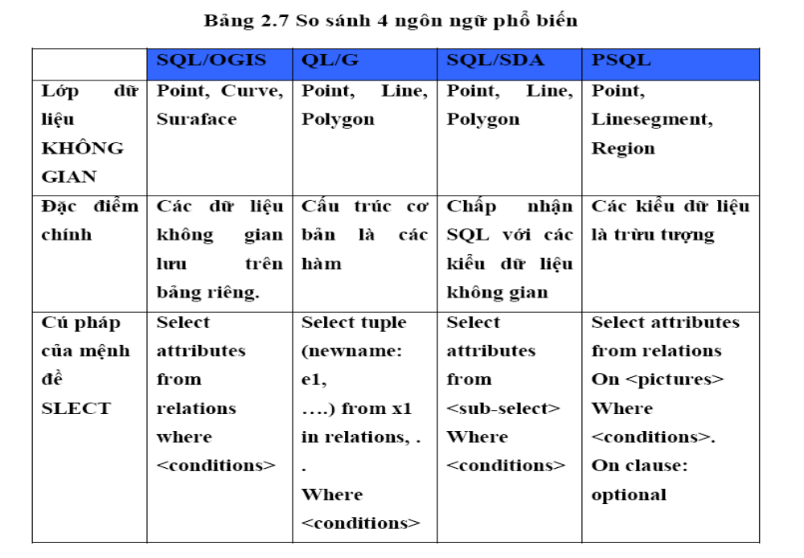
So sánh 4 ngôn ngữ

Slide 9
Các đặc trưng của truy vấn không gian
Tạm chia các lớp thao tác truy vấn như sau:
  Toán tử một toán hạng
  Toán tử hai toán hạng
  Không dùng toán tử
Kí hiệu:
  Hai toán hạng: R1 Φ R2
  Một toán hạng: Φ (R1)

Slide 10
Các khả năng thay đổi 1 đối tượng
STT | Hình học | Topology | Ngữ nghĩa | Minh họa
1 | 1 | 1 | 1
2 | 1 | 1 | 0
3 | 1 | 0 | 1
4 | 0 | 1 | 1
5 | 1 | 0 | 0
6 | 0 | 0 | 1
7 | 0 | 1 | 0
8 | 0 | 0 | 0

Slide 11
Các đặc trưng của truy vấn không gian
  Không dùng toán tử, ví dụ tìm tọa độ một Node
  Toán tử một toán hạng có kết quả Boolean: Dùng kiểm tra các đối tượng không gian với một số thuộc tính đã cho.
  Toán tử một toán hạng có kết quả vô hướng: Dùng tính toán chiều dài, diện tích, bán kính.
  Toán tử một toán hạng có kết quả không gian: Dùng quay các đối tượng, dịch chuyển các vật thể, thay đổi độ to, chuyển vật thể không gian D chiều thành vật thể không gian có số chiều bé hay lớn hơn.
  Toán tử 2 toán hạng kết quả không gian: Dùng tính toán phần giao, phần hội ... giữa các đối tượng.
  Toán tử 2 toán hạng có kết quả Boolean: Gồm các nhóm hàm.
    Xác nhận tính Topology 2 đối tượng.
    Xác nhận hướng giữa 2 đối tượng.
    Xác nhận độ đo giữa 2 đối tượng.
  Toán tử 2 toán hạng có kết quả vô hướng: Tìm khoảng cách giữa 2 đối tượng.

Slide 12
Ví dụ truy vấn
Xây dựng một CSDL không gian là tạo ra tập dữ liệu có liên quan với nhau trong không gian nhằm giải quyết các câu hỏi như:
  1. Ngôi nhà A cách bệnh viện gần nhất là bao nhiêu km?
  2. Có bao nhiêu con đường giao (cắt) con đường B? nằm trên thành phố M?
  3. Cho biết tên các phường thuộc quận 1?
  4. Có bao nhiêu nút giao thông nằm trên con đường D? nằm trong phường E?
  5.Tính chiều dài của con sông C?.
  6. Cho biết tên các con sông chảy qua Sài gòn?
  7. Tính trữ lượng của mỏ dầu X?
  8. Bên trái, phải của ngôi nhà A là công trình gì?
  9. Cho biết tỉnh/TP có dân số đông nhất?
  10. Các tỉnh/thành vào cùng ranh giới với tỉnh X?
  11.Cho biết hình ảnh của phường 1, phường 3 khi trộn lại?
  12.Cho biết tên các tỉnh có dòng sông Cửu Long chảy qua? Tính chiều dài sông ‘Cửu Long’ ?
  13. Tên các con sông chảy qua Long An?
  14. Cho biết tổng dân số các nước Châu Âu?
  15. Cho biết chu vi nước Việt Nam?
  16. Liệt kê thủ đô các nước Bắc Âu?

Slide 13
Bài tập: hãy phân lại các câu truy vấn
 | Truy vấn NN | Truy vấn KG
Truy vấn 1
Truy vấn 2
Truy vấn 3
Truy vấn 4
Truy vấn 5
Truy vấn 6
Truy vấn 7
Truy vấn 8
Truy vấn 9
Truy vấn 10
Truy vấn 11
Truy vấn 12
Truy vấn 13
Truy vấn 14
Truy vấn 15
Truy vấn 16

Slide 14
Ví dụ trong SQL Server
  STLength
Phương thức trả về tổng chiều dài của một đối tượng.
Ví dụ:
Declare @GeoLineString GEOMETRY;
Set @GeoLineString = GEOMETRY::STLineFromText('LINESTRING (10 10, 15 20, 30 30)',0);
Select @GeoLineString.STLength();
Kết quả trả về: 29.2080962648189
  STArea
Phương thức trả về tổng diện tích của một đối tượng.
Ví dụ:
Declare @GeoPolygon GEOMETRY;
Set @GeoPolygon = GEOMETRY::STPolyFromText('Polygon ((20 10, 15 20, 30 30, 30 15, 20 10))',0);
Select @GeoPolygon.STArea();
Kết quả trả về: 175

Slide 15
  STIntersects
Phương thức dùng để kiểm tra một đối tượng có giao với một đối tượng khác hay không, nếu có trả về giá trị 1, nếu không có trả về giá trị 0.
Ví dụ 1: kiểm tra một Line có giao với một Polygon hay không
Declare @GeoLineString GEOMETRY;
Declare @GeoPolygon GEOMETRY;
Set @GeoLineString = GEOMETRY::STLineFromText('LINESTRING (10 10, 15 20, 30 30)',0);
Set @GeoPolygon = GEOMETRY::STPolyFromText('Polygon ((20 10, 15 20, 30 30, 30 15, 20 10))',0);
Select @GeoLineString.STIntersects(@GeoPolygon);
Kết quả trả về: 1 → Line có giao với Polygon
Ví dụ 2: liệt kê các điểm nằm trong một Polygon
Declare @P1_Geom GEOMETRY;
SELECT @P1_Geom = P.HINH_DANG FROM POLYGONS P WHERE P.ID = 118;
SELECT * FROM POINTS P WHERE @P1_Geom.STIntersects(P.HINH_DANG) = 1;

Slide 16

  STBuffer
Phương thức trả về tập hợp các điểm (Polygon) mà có khoảng cách đến đối tượng nhỏ hơn một giá trị xác định.
Ví dụ:
Declare @GeoLineString GEOMETRY;
Set @GeoLineString = GEOMETRY::STLineFromText('LINESTRING (10 10, 15 20, 30 30)',0);
Select @GeoLineString.STBuffer(5);
Kết quả trả về:
Line.STBuffer(5)

Slide 17
  STDistance
Phương thức trả về khoảng cách từ một đối tượng này đến một đối tượng khác.
Ví dụ 1: tính khoảng cách từ một Point đến một Line
Declare @GeoLineString GEOMETRY;
Declare @GeoPoint GEOMETRY;
Set @GeoLineString = GEOMETRY::STLineFromText('LINESTRING (10 10, 15 20, 30 30)',0);
Set @GeoPoint = GEOMETRY::STPointFromText('POINT (40 30)',0);
Select @GeoLineString.STDistance(@GeoPoint);
Kết quả trả về: 10

Slide 18
Ví dụ 2: tính khoảng cách từ điểm (Point) có mã là 1 đến điểm (Point) có mã là 2
Declare @P1_Id int;
Declare @P2_Id int;
Declare @P1_Geom GEOMETRY;
Declare @P2_Geom GEOMETRY;
SELECT @P1_Geom = P.HINH_DANG FROM POINTS P WHERE P.ID = 1;
SELECT @P2_Geom = P.HINH_DANG FROM POINTS P WHERE P.ID = 2;
SELECT @P2_Geom.STDistance (@P1_Geom);

Slide 19
Ví dụ 3: danh sách các điểm nằm trong vùng bán kính 2000 m xung quanh điểm (Point) có mã là 1
Declare @P1_Id int;
Declare @P1_Geom GEOMETRY;
SELECT @P1_Geom = P.HINH_DANG FROM POINTS P WHERE P.ID = 1;
SELECT * FROM POINTS P WHERE P.HINH_DANG.STDistance (@P1_Geom) < 2000 AND P.ID <> 1;

Slide 20
Phương thức trả về tập hợp các điểm (Polygon) của một đối tượng mà không nằm trong một đối tượng khác.
Ví dụ:
Declare @GeoPolygon1 GEOMETRY;
Declare @GeoPolygon2 GEOMETRY;
Set @GeoPolygon1 = GEOMETRY::STPolyFromText('Polygon ((15 10, 10 25, 30 20, 25 15, 15 10))',0);
Set @GeoPolygon2 = GEOMETRY::STPolyFromText('Polygon ((20 10, 15 20, 30 30, 30 15, 20 10))',0);
Select @GeoPolygon1.STDifference(@GeoPolygon2);

Slide 21
  STUnion
Phương thức trả về tập hợp các điểm (Polygon) của một đối tượng đồng thời cũng nằm trong một đối tượng khác.
Ví dụ:
Declare @GeoPolygon1 GEOMETRY;
Declare @GeoPolygon2 GEOMETRY;
Set @GeoPolygon1 = GEOMETRY::STPolyFromText('Polygon ((15 10, 10 25, 30 20, 25 15, 15 10))',0);
Set @GeoPolygon2 = GEOMETRY::STPolyFromText('Polygon ((20 10, 15 20, 30 30, 30 15, 20 10))',0);
select @GeoPolygon1.STUnion(@GeoPolygon2);

Slide 22
Bài tập
Hãy tìm hiểu các hàm phân tích không gian giữa các đối tượng sau:
  Điểm-đường
  Điểm-Mặt
  Đường- Đường
  Đường – Mặt
  Mặt - Mặt.
Hãy tìm hiểu các hàm phân tích không gian độ đo

